Slide 1
Dasar dan Perkembangan Jaringan Telekomunikasi Wireline dan Wireless
TEAM TEACHING JTPT

Slide 2
MENGAPA PERLU BELAJAR JARTEL?

Slide 3
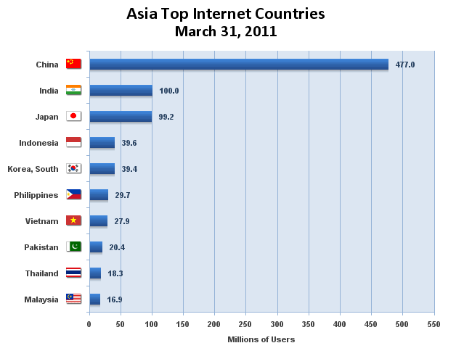

Slide 4
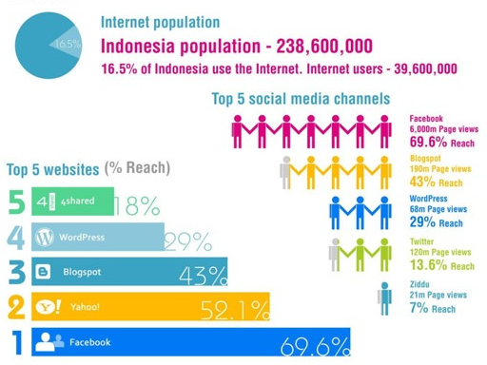
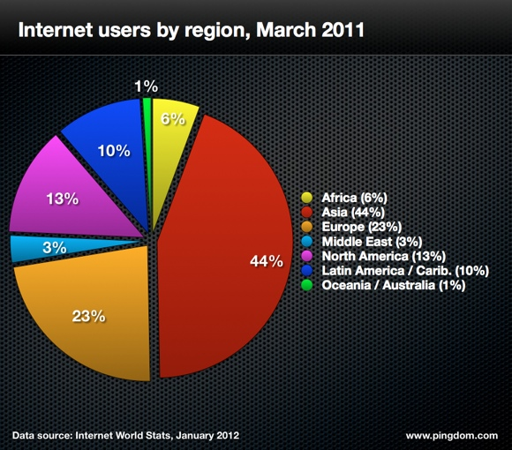

Slide 5
Apakah Telekomunikasi itu??

Slide 6
IEEE Standard Dictionary mendefinisikan telekomunikasi sebagai transmisi sinyal melalui jarak tertentu, seperti pada telegrap, radio atau televisi.
Secara umum :
Tele = jauh
Komunikasi = hubungan/pertukaran informasi (suara, data, video)
Telekomunikasi : penyampaian informasi dari sumber ke penerima melalui media komunikasi

Slide 7
Komponen sistem komunikasi :
Sumber (pengirim)
Media
Tujuan (penerima)
Media
Transmisi
Sumber
Penerima

Slide 8
Taksonomi Jaringan Telekomunikasi (1)
Penggolongan jartel dari berbagai sudut pandang
Segmentasi/jenis layanan
Suara (voice/video)
Fixed : PSTN (Public switched telephone network) / ISDN (integrated services digital network)
Mobile (wireless access) : PLMN (Public land mobile network)
Data (text, image) : Internet (LAN, WAN)
Layanan nilai tambah (value added service) : IN → contoh layanan universal access number, premium rate service, freephone, credit call
Entertaint : CATV / HFC (hybrid fiber-coax)

Slide 10
Segmentasi hirarki/level area
Akses
Backbone (core + edge)

Slide 11
Taksonomi Jaringan Telekomunikasi (2)
Mode transfer :
Circuit switch
Packet switch
Datagram
Virtual circuit
Message switch
Elemen jaringan
Terminal
Jaringan Akses
Switch (node)
Transmisi

Slide 12
Aspek-aspek yang berkaitan dengan perencanaan jaringan :
Numbering
Signaling
Routing
Transmisi
Charging
Security

Slide 13
Konsep dasar telekomunikasi (2)
Transducer: Suatu alat pengubah energi dari satu bentuk ke bentuk yang lainnya, misal:
Microphone: mengubah SUARA menjadi sinyal ELEKTRIS
Loudspeaker: mengubah sinyal ELEKTRIS menjadi SUARA kembali

Slide 14
Jenis sistem komunikasi berdasarkan arah:
Simplex: satu arah (unidireksional), contoh radio, TV
Half Duplex: dua arah (sistem bothway) tidak simultan, contoh radio CB
Full Duplex: dua arah dan simultan, contoh telepon
Arus yang digunakan:
Sinyal arus searah (DC): Kode Morse
Sinyal arus bolak-balik (AC) : Semua jenis media transmisi dapat merambatkan arus bolak balik, contoh gelombang radio, kabel, dan serat optik

Slide 15
Mengapa dibutuhkan teknologi telekomunikasi?
Sebab:
Jarak antara sumber dan penerima sangat jauh
Dibutuhkan cara yang efisien untuk menyampaikan informasi dari sumber ke penerima, namun tanpa adanya informasi yang rusak/hilang
Jenis informasi yang disampaikan bisa diklasifikasikan ke dalam beberapa jenis (suara saja, gambar saja, tulisan saja, atau kombinasi)
Dalam telekomunikasi:
Bagaimana informasi direpresentasikan?
Bagaimana informasi dikirimkan?
Bagaimana informasi diterima/dikembalikan ke bentuk semula?
→ Ketiga hal di atas menjadi pokok bahasan utama dalam teknologi telekomunikasi

Slide 16
Sejarah & Evolusi Jaringan Telekomunikasi
1837 - Samuel Morse exhibited a working telegraph system.
1843 - Alexander Bain patented a printing telegraph.
1876 - Alexander Graham Bell, invented the first telephone.
1880 - first pay telephone
1915 - first transcontinental telephone service and first transatlantic voice connections.
1947 - transistor invented in Bell Labs
1951 - first direct long distance dialing
1962 - first international satellite telephone call
1968 - Carterfone court decision allowed non-Bell equipment to connect to Bell System Network
1970 - permitted MCI to provide limited long distance service in competition to AT&T.
1984 - deregulation of AT&T
1980s - public service of digital networks
1990s - cellular telephones commonplace

Slide 17
Fase Perkembangan Telekomunikasi
Telegraph & Telephone (19th century)
Satellite communications (1960s)
Digital communications (1980s)
Internet age (1990s)
Wireless communications (1990s)
Abad 21 → komunikasi kecepatan tinggi, tripleplay, quadruple play
Trend:
dari wired menuju wireless,
dari analog menuju digital,
dari komunikasi suara menuju komunikasi data

Slide 18
Sejarah Industri Telekomunikasi
Industri telekomunikasi modern dimulai pada tahun 1837 dengan ditemukannya telegraf oleh Samuel Morse
Penemuan ini mendorong pengembangan infrastruktur telekomunikasi dan komunikasi hardware dan protokol
Penemuan telepon oleh Alexander Graham Bell pada tahun 1876 dan pengembangan teknologi komunikasi wireless yang dilakukan oleh Guglielmo Marconi pada tahun 1890s menjadi awal terbentuknya industri komunikasi seperti yang ada saat ini

Slide 19
Sejarah Industri Telekomunikasi (1950 an)
Sebelum tahun 1950-an, perusahaan telepon dan telegraf telah mengembangkan fasilitas komunikasi jaringan dalam dunia industri
Di Amerika Serikat, industri ini diatur oleh FCC (Federal Communication Commission) dan state-level public service commissions (PSCs) yang mengendalikan tarif dan layanan
Lembaga regulasi (FCC dan PSC) memberikan hak eksklusif kepada perusahaan telepon untuk menghubungkan perangkat komunikasi ke jaringan
Perusahaan telepon dipandang sebagai perusahaan monopoli

Slide 20
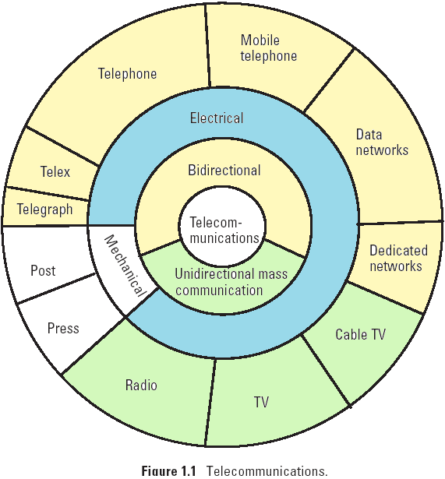
Kategorisasi telekomunikasi :

Slide 21
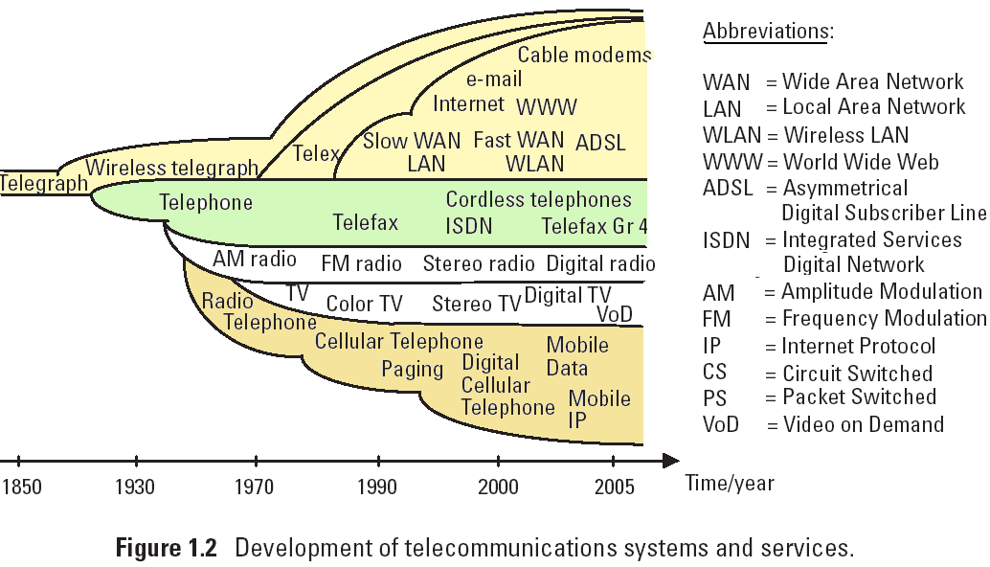
Perkembangan sistem & layanan telekomunikasi :

Slide 22
Telepon
Telekomunikasi interaktif antar manusia
Suara analog
Transmitter/receiver terus menerus melakukan kontak dengan electronic circuit
Arus listrik bervariasi dengan tekanan akustik
Analog/Continuous Signal
Digital/Discrete Signal

Slide 23
Telephony Milestones
1876: Alexander Bell menemukan telepon
1878: Public switches dipasang di New Haven dan San Francisco, public switched telephone network (PSTN) telah lahir
Orang dapat berbicara tanpa melalui kabel yang sama
Switch
Tanpa Switch
Dengan Switch

Slide 24
Telephony Milestones
1878: Direktori telepon pertama; saluran White House
1881: Insulated, balanced twisted pair sebagai local loop
1885: AT&T (American Telephone and Telegraph) dibentuk
1892: sentral telepon komersial otomatis yang pertama
1903: 3 juta telepon di Amerika Serikat.
1915: Saluran telepon transcontinental yang pertama
1927: commercial transatlantic commercial service yang pertama

Slide 25
Telephony Milestones
1937: Multiplexing diperkenalkan untuk panggilan antar kota
Satu link membawa banyak percakapan
Tanpa Multiplexing
Dengan Multiplexing

Slide 26
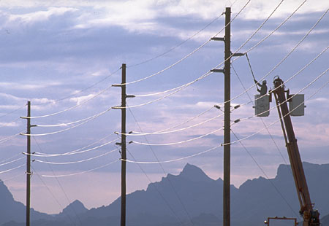
Taksonomi Teknologi Telekomunikasi
Sumber (sources)
Jaringan komunikasi (networks)
Sistem transmisi
Transmission Media
Modulation
Multiplexing
Switching
Signaling
Tujuan (destination)

Slide 27
Tiga teknologi yang yang diperlukan untuk berkomunikasi melalui jaringan telekomunikasi:
Transmisi
Switching
Signaling

Slide 28
Komponen Jaringan Telekomunikasi
Sistem Transmisi:
Media Transmisi: Gelombang Mikro Analog, Gelombang Mikro Digital, Kabel Serat Optik, kabel Coaxial, Kabel tembaga (Copper), Terestrial dan Satelit
Modulation: AM, FM, BPSK, QAM, PSK, FSK, QPSK
Multiplexing: FDM, TDM (PDH dan SDH)
Switching
Sentral analog, sentral digital
Signaling
R2, CCS7

Slide 29
Teknologi Transmisi
Transmisi adalah proses membawa informasi antar end points di dalam sistem atau jaringan
Sistem transmisi yang sekarang menggunakan empat buah medium transmisi berikut :
Kabel tembaga
Kabel serat optik
Gelombang radio
Cahaya pada ruang bebas (misalnya infra merah)
Dalam suatu jaringan telekomunikasi, sistem transmisi digunakan untuk saling menghubungkan sentral (router)
Keseluruhan sistem transmisi ini disebut jaringan transmisi atau jaringan transport (transport network)

Slide 30
Teknologi Switching
Suatu teknologi yang digunakan pada switch untuk menghubungkan (men-switch) panggilan (pada jaringan telepon) atau
Mengarahkan/memforward paket dari suatu link ke link yang lain
Kita akan pelajari ini lebih detail

Slide 31
Teknologi Signaling
Signaling adalah mekanisme yang memungkinkan entitas yang berada di dalam jaringan (misalnya perangkat di pelanggan, switch dsb.) untuk membentuk, mempertahankan, dan memutuskan suatu sesi di dalam jaringan
Proses signaling dilaksanakan menggunakan suatu sinyal atau pesan tertentu
Contoh: ketika kita mengangkat handset telepon untuk melakukan panggilan akan terdengar nada panggil (dial tone)
Dial tone mengindikasikan bahwa sentral telepon siap menerima informasi nomor yang dituju
Signaling akan kita pelajari lebih detail lagi

